Slide 1
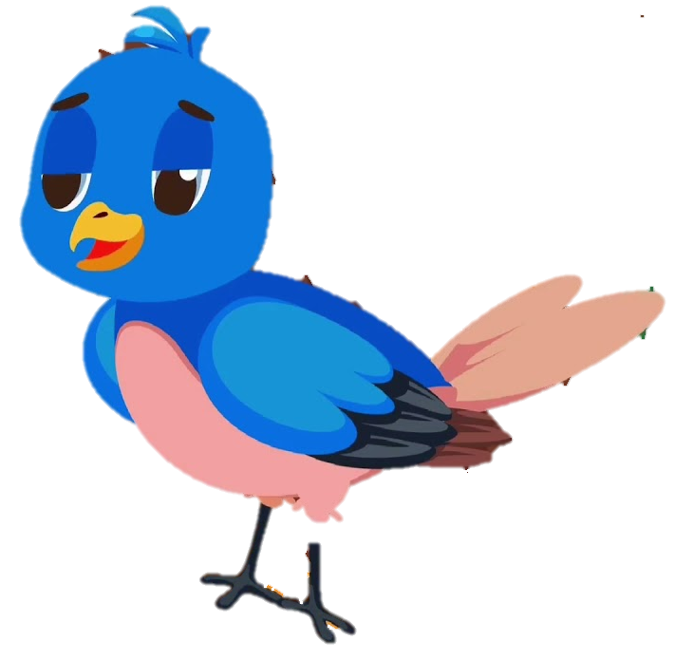
PHÒNG GIÁO DỤC & ĐÀO TẠO QUẬN LONG BIÊN
TRƯỜNG TIỂU HỌC PHÚC LỢI
CHÀO ĐÓN CÁC EM HỌC SINH
ĐẾN VỚI TIẾT HỌC HÔM NAY

Slide 2
Đạo đức:
Khởi động:
Tình bạn đẹp là tình bạn như thế nào?

Slide 3
Đạo đức:
Tình bạn (tiết 2)

Slide 4
Đạo đức:
Tình bạn (tiết 2)
Tình huống | Giải quyết tình huống
1. Khi em thấy bạn em làm việc sai trái.
Khuyên ngăn bạn

Slide 5
Đạo đức:
Tình bạn (tiết 2)
Tình huống | Giải quyết tình huống
2. Khi bạn em có chuyện vui.
Chúc mừng bạn

Slide 6
Đạo đức:
Tình bạn (tiết 2)
Tình huống | Giải quyết tình huống
3. Khi bạn em bị bắt nạt
Em bênh vực bạn hoặc
nhơ người lớn bênh vực bạn.

Slide 7
Đạo đức:
Tình bạn (tiết 2)
Tình huống | Giải quyết tình huống
5. Khi bạn bị kẻ xấu rủ rê, lôi kéo vào những hành vi không tốt.
Khuyên ngăn bạn, chỉ cho
bạn thấy là chơi với những
người đó là không tốt khuyên
bạn không sa vào những
hành vi sai trai sẽ làm bố
mẹ, thầy cô giáo phiền lòng.

Slide 8
Đạo đức:
Tình bạn (tiết 2)
Tình huống | Giải quyết tình huống
6. Bạn bè phê bình em khi em mắc khuyết điểm
Không tự ái, cảm ơn bạn
đã giúp đỡ mình nhận
ra lỗi.

Slide 9
Đạo đức: Tình bạn (tiết 2)
Kể 1 câu chuyện, một tấm gương, hay những câu ca dao, tục ngữ bài thơ…về tình bạn

Slide 10
Các câu ca dao, tục ngữ, những vần thơ nói về tình cảm bạn bè
1. Tình bạn là nghĩa tương thân
Khó khăn, thuận lợi ân cần bên nhau
2. bạn bè là nghĩa tương tri
sao cho sau trước một bờ mới nên
3. ra đi vừa gặp bạn hiền cũng bằng ăn quả đào tiên trên trời
4. ai ơi nhớ lấy câu này tình bạn là mối duyên thừa trời cho
5. tình bạn là vạn bông hoa tình bạn là vạn bài ca muôn màu.
6. Cho tôi tôi chọn hoa hồng Cho tôi chọn bạn tấm lòng thủy chung.
7. Sống trong bể ngọc kim cương Không bằng sống giữa tình thương bạn bè.
8. Tình bạn tươi thắm như hoa Tình bạn là bản tình ca tuyệt vời.

Slide 11
Những bài hát nói về tình bạn bè
Lớp chúng ta đoàn kết.
2. Tiếng hát bạn bè mình.
…

Slide 12
Để có được tình bạn đẹp chúng ta cần phải làm gì?
Tình bạn đẹp không phải tự nhiên mà có. Mỗi chúng ta cần phải vun đắp, giữ gìn mới có được tình bạn

Slide 13
Tiết học đến đây là kết thúc.
Chúc thầy, cô mạnh khoẻ, chúc các em học sinh học tập tốt.

